Slide 1



TALLER DE DATOS ABIERTOS
TRABAJANDO DATOS JUDICIALES
Lic. Germán Tessmer
Lic. Patricio Almeida Gentile
Sub-Director
Observatorio Económico Social | UNR
Analista
Observatorio Económico Social | UNR
Notes:
Tapa de la presentación

Slide 2
El experimento de Linda
Linda tiene 31 años, es soltera, no tiene pelos en la lengua y es muy inteligente. Se licenció en Filosofía. Cuando estudiaba, le preocupaban mucho los problemas de discriminación y justicia social, y también participó en manifestaciones antinucleares
¿A que categoría pertenece?
Linda trabaja de cajera en un banco
Linda es profesora de una escuela primaria
Linda es vendedora de seguros
Linda trabaja de cajera en un banco y es un miembro activo del movimiento feminista
Notes:
-

Slide 3

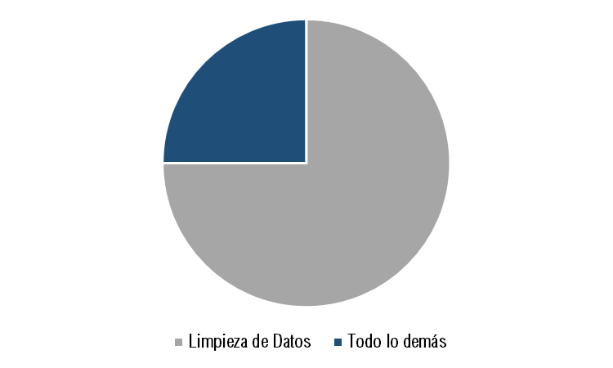
¿Por qué preocuparse por la limpieza de datos?
Recolección
Limpieza
Análisis
Reporte
Notes:
-

Slide 4





Explorando los datos en bruto
Entender la estructura
Mirar los datos
Visualizarlos
¿Cómo?
Notes:
-

Slide 5

Algunas herramientas para explorar
R es un entorno y lenguaje de programación con un enfoque al análisis estadístico.
Excel es una aplicación de hojas de cálculo utilizada en tareas financieras y contables.
Es conocido por especialistas.
Su uso requiere aprender a programar.
Brinda una solución práctica a grandes. conjuntos de datos.
Es gratuito, tanto el núcleo como las librerías de paquetes.
Brinda mayor velocidad de procesamiento
Es más conocido y usado.
Es de uso intuitivo al inicio.
Brinda una solución práctica a pocos conjuntos de datos.
Es pago, tanto el núcleo del programa, como la mayoría de los plugins.
Se ralentiza con el mayor uso de datos y gráficos.
Notes:
-

Slide 6

Principios del formato “tidy”
Hay 3 reglas que se deben cumplir para considerar que un data frame este ordenado:
Cada variable debe tener su propia columna
Cada observación debe tener su propia fila
Cada valor deber tener su propia celda
Observación
Variable
Notes:
-

Slide 7
Síntomas (I): Los encabezados de columnas son valores, no variables
Notes:
-

Slide 8
Síntomas (II): Las variables están guardadas tanto en filas como en columnas
Notes:
-

Slide 9
Síntomas (III): Múltiples variables guardadas en la misma columna
Notes:
-

Slide 10
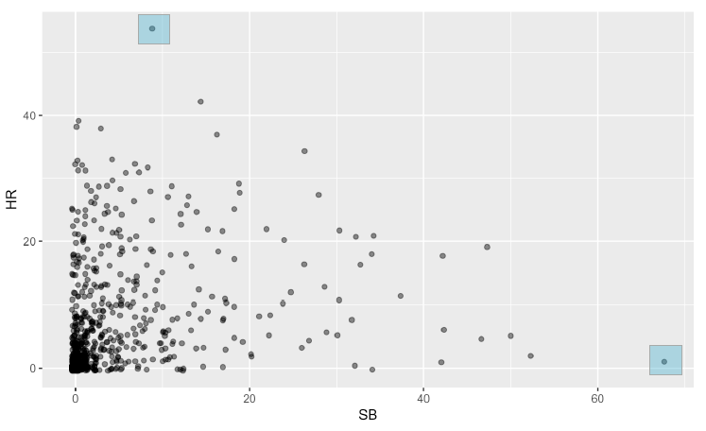
Outliers (fuera de serie)
Valores extremos que se encuentran distantes de otros valores
Varias causas:
  Validez de las mediciones
  Variabilidad en la medición
  Errores en experimentos
  Errores en el ingreso de la información
Deben ser descartados o retenidos, dependiendo de la causa
Notes:
-

Slide 11
Errores obvios
Pueden aparecer en múltiples formas
    Valores tan extremos que no pueden ser plausibles (persona con edad de 348 años)
    Valores que no tienen sentido (persona con edad negativa)
Múltiples causas:
    Errores de medición
    Errores de ingreso de información
    Codificación especial (por ejemplo, que 99 signifique no sabe / no contesta
Generalmente deben ser reemplazados o removidos.
Notes:
-

Slide 12
El proceso del taller
Visualizaciones
Importar
los datos
Tidy
Transformaciones
Comunicación
Modelo
Entendimiento
Programa
Notes:
-

Slide 13
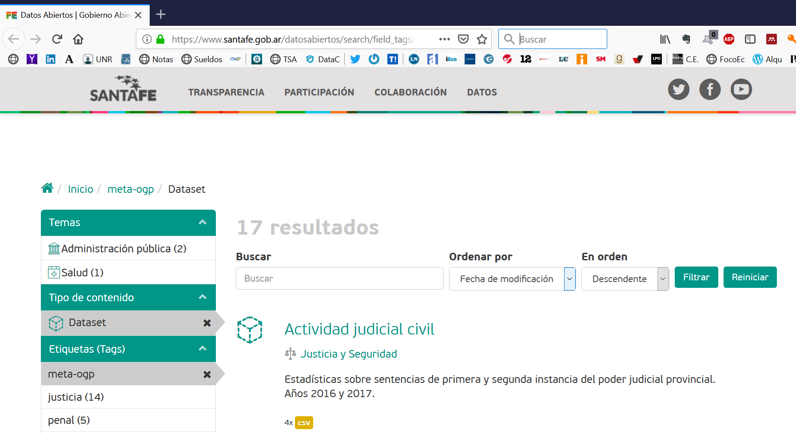
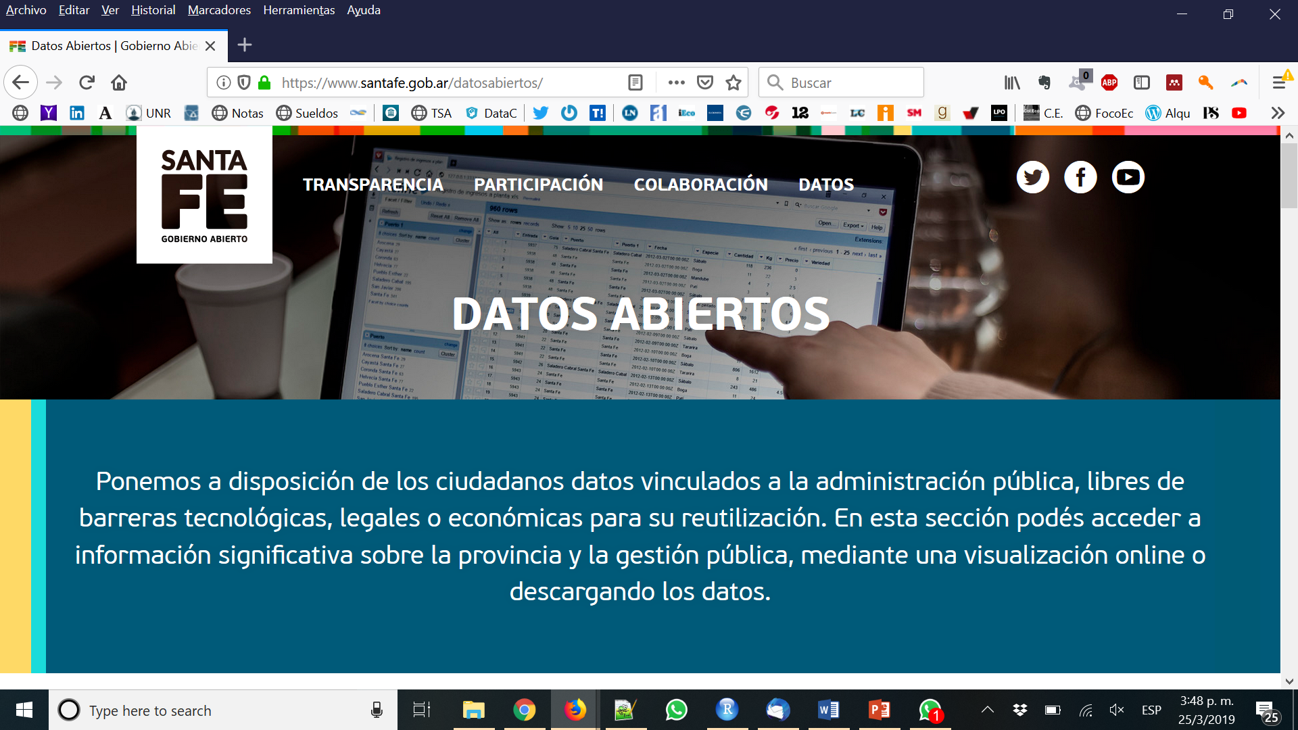
Portal Datos Abiertos
Notes:
-

Slide 14
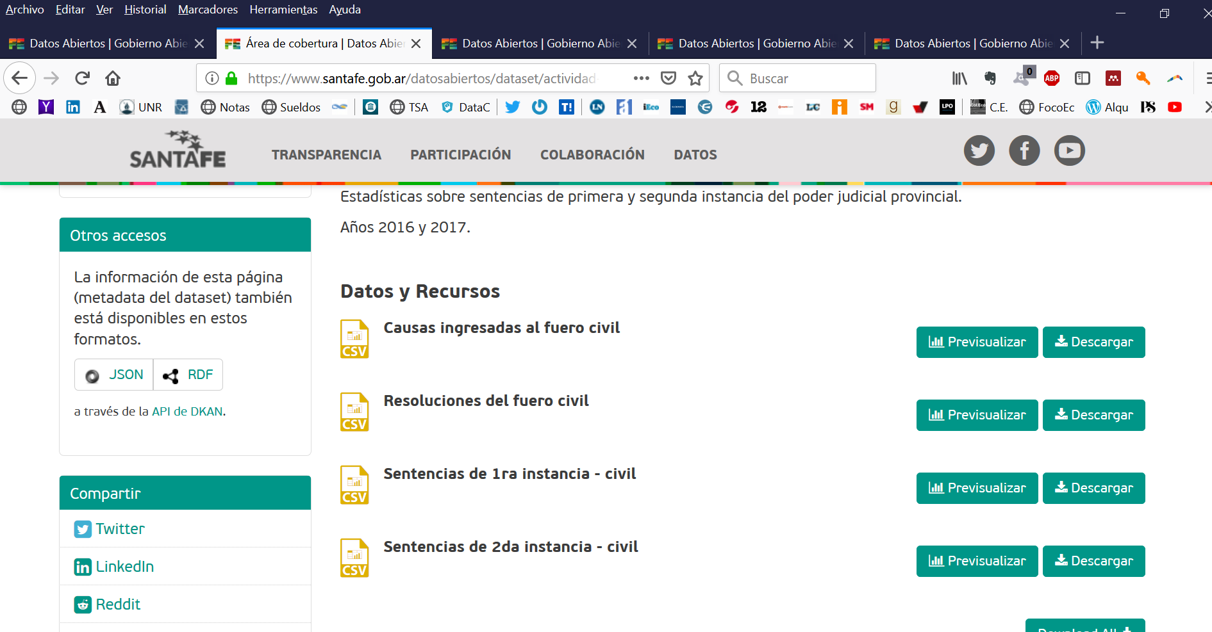
Portal Datos Abiertos
Notes:
-

Slide 15
Procedimiento judicial en lo civil: definiciones
Causa: es una demanda que se hace en busca de lograr reconocimiento de derechos
Resolución: es la solución que se encuentra al problema
Sentencia: es la resolución judicial que pone fin a una causa en la que se da respuesta a todo lo solicitado por las partes.
Sentencia de primera instancia: es la dictada por un juez o tribunal que pone fin a un caso específico.
Sentencia de segunda instancia: la dictan los órganos jurisdiccionales superiores al de primer instancia.
Notes:
-

Slide 16
Procedimiento judicial en lo civil: procedimiento
Demanda
Resolución
Sentencia 2da Instancia
Causa
Si no es desestimada
Órganos
de 2da
Instancia
Causa
Sentencia 1ra Instancia
Búsqueda
de prueba
Cumplimento
de requisitos
Órganos de 1ra Instancia
Apelación
Notes:
-

Slide 17
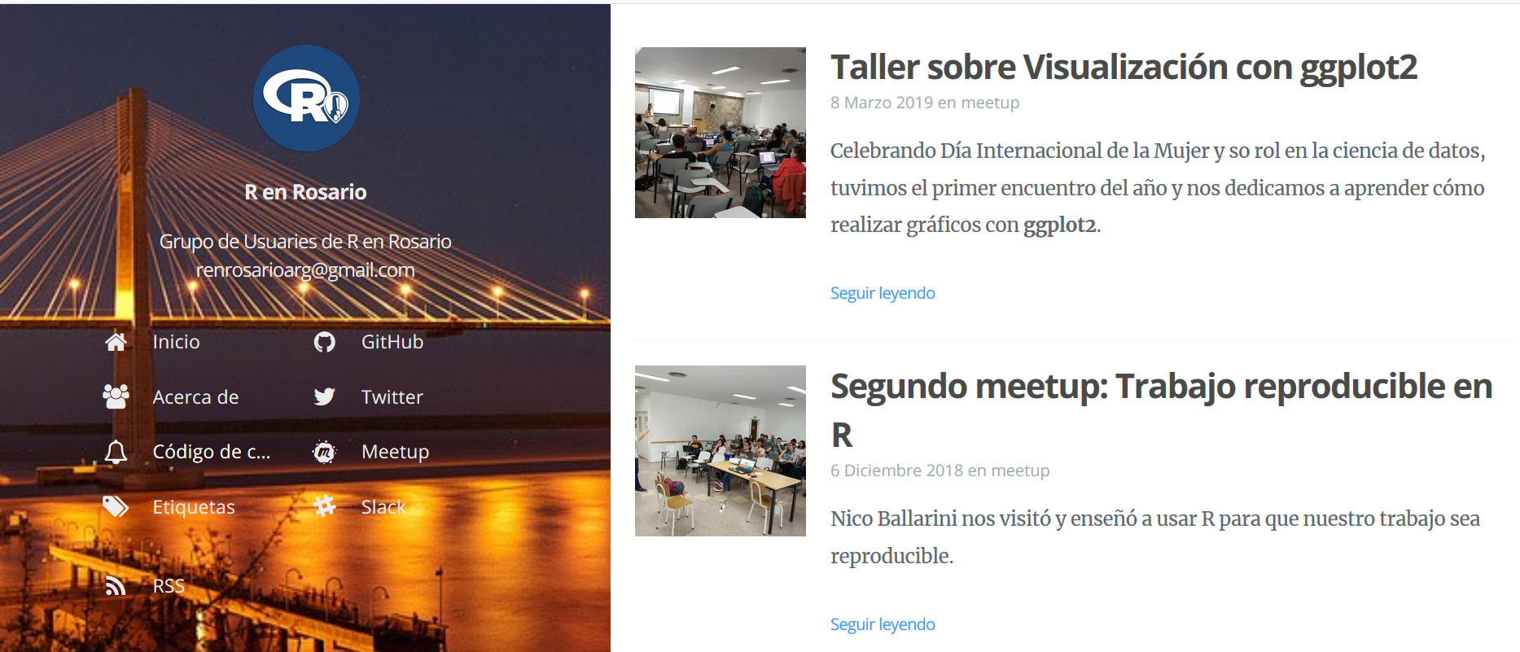


R en Rosario: Grupo de Usuaries de R en Rosario
https://renrosario.rbind.io/
@renrosarioarg
Notes:
-

Slide 18




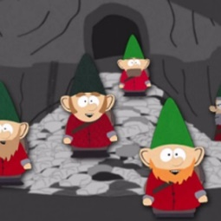

PARA SABER MÁS…
No todo es un número
6 ideas para entender cómo piensa un economista
La educación en Santa Fe y Rosario: resultados Aprender 2016
Políticas públicas, ¿cómo saber que funciona (y que no)?
Gnomos, calzoncillos y… correlación
www.observatorio.edu.ar
Notes:
Dilemas éticos

Slide 19


¡GRACIAS!
german.tessmer@unr.edu.ar
@Gerkandar
@OesUnr
Notes:
Tapa de la presentación

